Slide 1
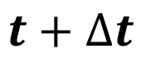
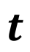
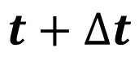
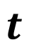
第五节 波的衍射和波的干涉
一 惠更斯原理和波的衍射
某一时刻，同一波面上的各点都可以看作是产生子波的
波源，其后任一时刻，这些子波源发出的波面的包络面就是
新的波面。这就是惠更斯原理。
球面波
平面波
波源
$$t$$
$$t+∆t$$
$$t$$
$$t+∆t$$

Slide 2
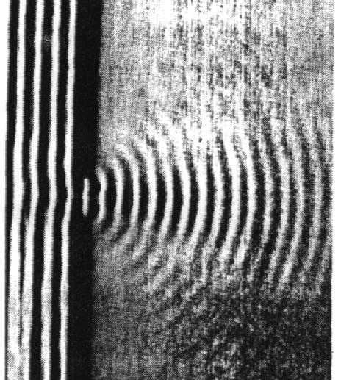
水波的衍射

Slide 3
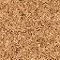
波的衍射
波在传播的过程中遇到障碍物时，传播
方向会绕过障碍物发生偏转，这种现象
称为波的衍射。
根据惠更斯原理，障碍物中各点作为
新的子波源。
障碍物狭缝宽度越小，衍射越明显。
1).惠更斯原理对任何波动过程都适用。
2).惠更斯原理只是定性的说明了子波
的传播方向，并不能定量的给出各
子波的强度分布。

Slide 4
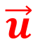
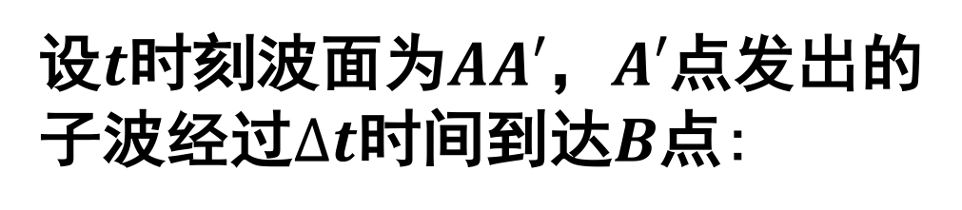
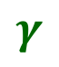
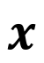
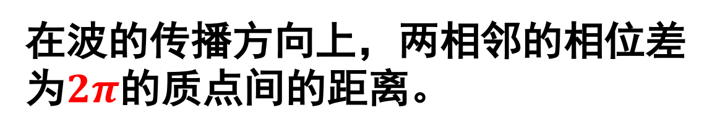
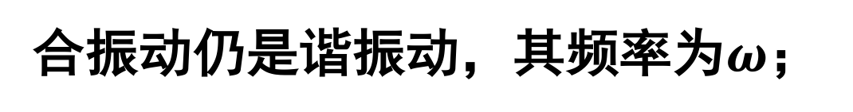
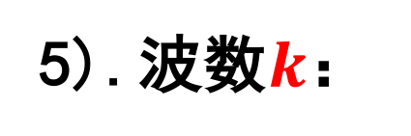
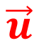
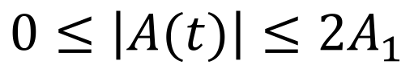
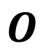
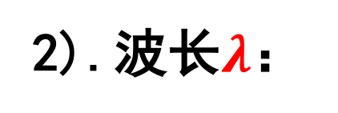
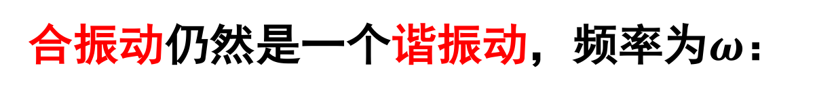
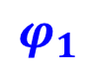
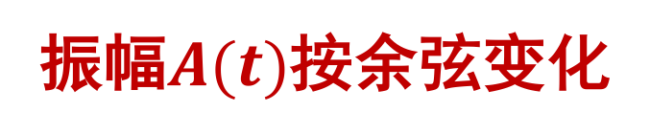



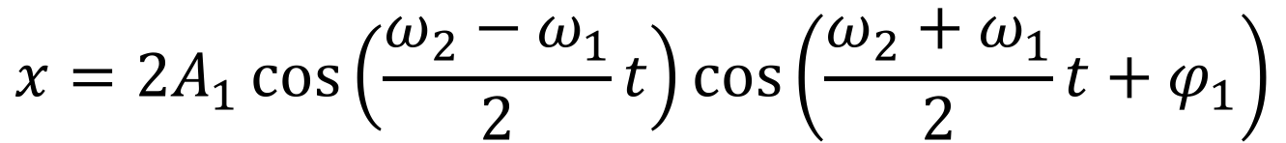
二 波的反射与折射
波的反射
当波从一种介质入射到另外
一种介质时，在两种介质的分界
面上，传播方向会发生改变。
$$i$$
$$i′$$
$$1$$
$$2$$
1.波的反射
$$γ$$
波的折射
设$t$时刻波面为$AA′$，$A′$点发出的
子波经过$∆t$时间到达$B$点:
$$A′$$
$$B′$$
$$\left|A^{′}B\right|=u_{1}∆t$$
此时$A$点发出的子波到达$B′$点:
$$i$$
$$i′$$
$$1$$
$$\left|AB′\right|=u_{1}∆t$$
$$=\left|A^{′}B\right|$$
$$2$$
$$A$$
$$B$$
$$∴$$
$AA^{′}B$和$ABB′$全等
$$i=i′$$

Slide 5

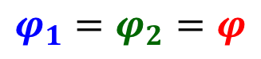
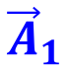

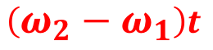

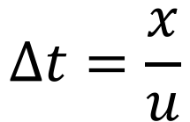

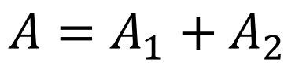
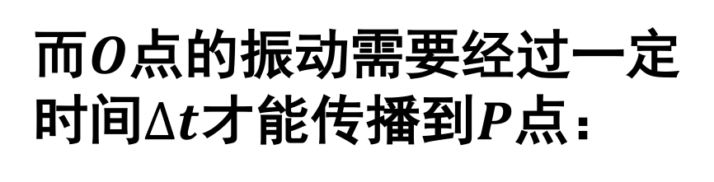
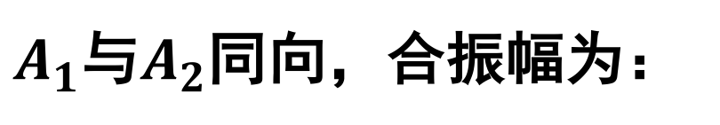
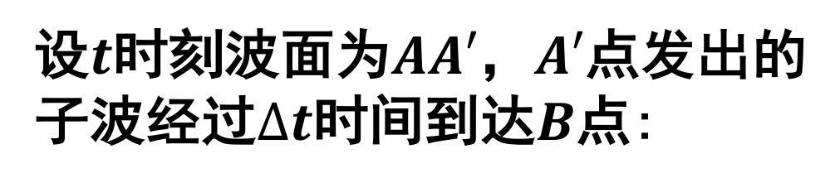
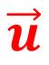
2.波的折射
$$A′$$
设$t$时刻波面为$AA′$，$A′$点发出的
子波经过$∆t$时间到达$B$点:
$$i$$
$$1$$
$$\left|A^{′}B\right|=u_{1}∆t$$
$$2$$
$$A$$
$$B$$
此时$A$点发出的子波到达$B′$点:
$$γ$$
$$B′$$
$$\left|AB′\right|=u_{2}∆t$$
不同介质中波的传播速度不同
$$\left|AB\right|=\frac{\left|A^{′}B\right|}{\sin{i}}=\frac{\left|AB′\right|}{\sin{γ}}$$
$$\frac{u_{1}∆t}{\sin{i}}=\frac{u_{2}∆t}{\sin{γ}}$$
$$∴$$
$$\frac{\sin{i}}{\sin{γ}}=\frac{u_{1}}{u_{2}}=n_{21}$$
$n_{21}$：介质$2$相对于介质$1$的相对折射率

Slide 6
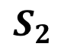
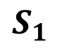
三 波的干涉
$$S_{1}$$
1. 波的叠加原理
波传播的独立性：
$$S_{2}$$
当几列波在同一介质中传播时，每一列波不受同时存在的
其他波的影响，各自保持原有特性(频率，波长，振动方向等)
继续沿原来的传播方向前进。
波的叠加原理：
在几列波相遇的区域里，介质中任一质点的振动为各列波
单独在该点所引起振动的合振动。
波的叠加本质上是质点参与的各振动的矢量叠加。

Slide 7
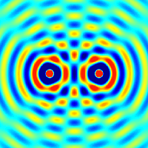
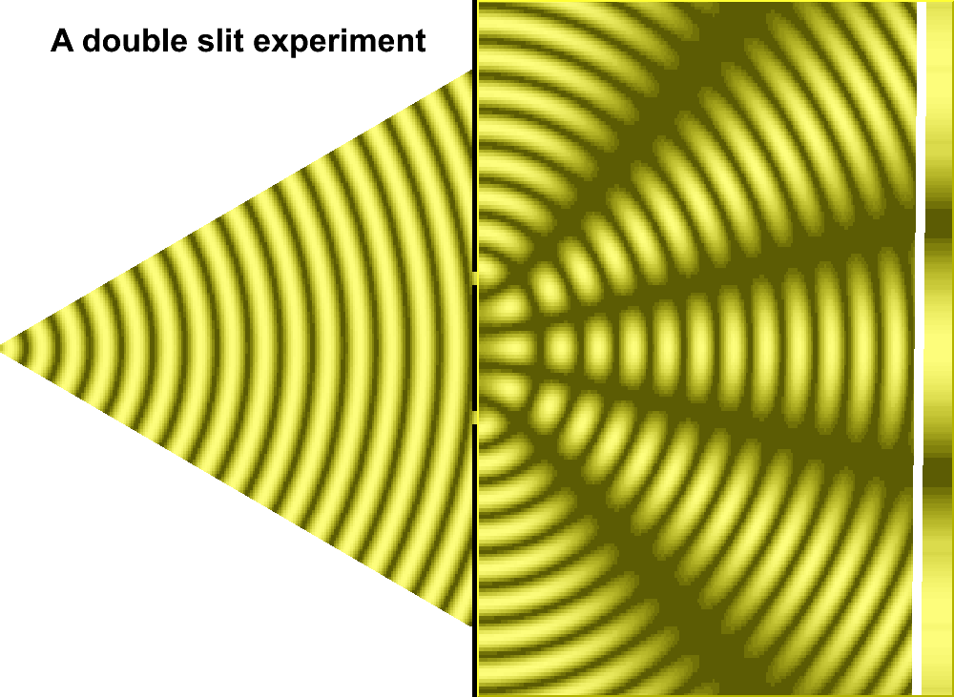
2. 波的干涉
当几列波同时在某一区域内传播时，使空间某些点的
振动始终加强，另一些点的振动始终减弱，重叠区呈现出
有规则的稳定分布的现象，叫做波的干涉。

Slide 8
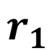
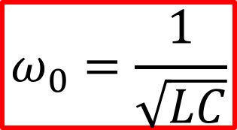

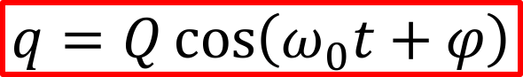

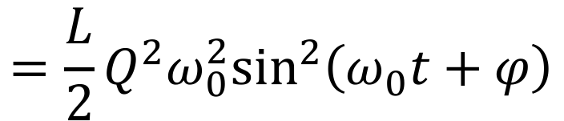


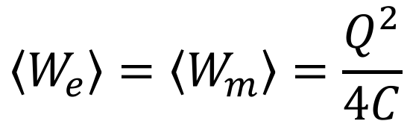
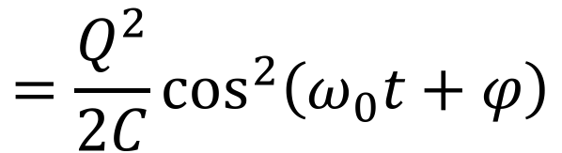
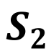
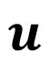
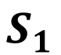
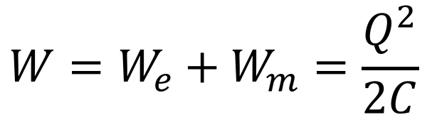
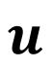
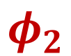
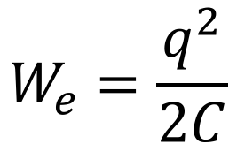
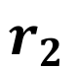
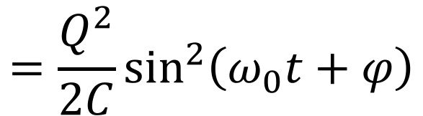
考虑两个波源$S_{1}$和$S_{2}$，其振动
方程为：
$$u$$
$$r_{1}$$
$$P$$
$$S_{1}$$
$$r_{2}$$
$$y_{1}=A_{1}\cos\left(ωt+φ_{1}\right)$$
$$S_{2}$$
$$u$$
$$y_{2}=A_{2}\cos\left(ωt+φ_{2}\right)$$
考察任意点$P$的振动情况：
$$φ_{1}$$
假定两波源在$P$点引起的分振动方向相同
$$y_{1P}=A_{1}\cos\left[ω\left(t−\frac{r_{1}}{u}\right)+φ_{1}\right]$$
$$=A_{1}\cos\left(ωt−\frac{2π}{λ}r_{1}+φ_{1}\right)$$
$$S_{1}→P$$
$$y_{2P}=A_{2}\cos\left[ω\left(t−\frac{r_{2}}{u}\right)+φ_{2}\right]=A_{2}\cos\left(ωt−\frac{2π}{λ}r_{2}+φ_{2}\right)$$
$$S_{2}→P$$
$$φ_{2}$$
两个相同方向，相同频率的分振动的合成

Slide 9
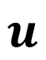




















$P$点的合振动为：
$$u$$
$$r_{1}$$
$$P$$
$$y_{P}=y_{1P}+y_{2P}=A\cos\left(ωt+φ\right)$$
$$S_{1}$$
$$r_{2}$$
根据旋转矢量法， $P$点的合振幅：
$$S_{2}$$
$$u$$
$$A^{2}=A_{1}^{2}+A_{2}^{2}+2A_{1}A_{2}\cos{∆φ}$$
$$∆φ=φ_{2}−φ_{1}$$
波程差$∆r$
$$=\left(φ_{2}−φ_{1}\right)−\frac{2π}{λ}\left(r_{2}−r_{1}\right)$$
$$\vec{A}$$
$$ω$$
振动强度在空间中出现的周期性的
起伏，被称为干涉项。
$${\vec{A}}_{2}$$
$${\vec{A}}_{1}$$
$$ω$$
$$∆φ$$
$$2A_{1}A_{2}\cos{∆φ}$$
$$O$$
$$y$$

Slide 10

波的相干条件
可以产生干涉现象的波叫做相干波，产生相干波的波源
叫做相干波源。
并非任意波在空间叠加都可以产生干涉。
相干波的条件：
(1).波源的频率相同；
(2).振动方向相同；
(3).波源的相位相同或相位差保持稳定。
$$∆φ=\left(φ_{2}−φ_{1}\right)−\frac{2π}{λ}\left(r_{2}−r_{1}\right)$$

Slide 11


















干涉的加强与减弱的条件
$$u$$
$$r_{1}$$
$$P$$
$$A=\sqrt{A_{1}^{2}+A_{2}^{2}+2A_{1}A_{2}\cos{∆φ}}$$
$$S_{1}$$
$$r_{2}$$
$$∆φ=\left(φ_{2}−φ_{1}\right)−\frac{2π}{λ}\left(r_{2}−r_{1}\right)$$
$$S_{2}$$
$$u$$
对于空间位置不同的点，合振动的振幅不同，并且振幅
不随时间变化。
---合振动振幅形成了稳定的分布
$±2kπ$ $(k=0,1,2,⋯)$
$$A=A_{1}+A_{2}$$
加强(极大)
$$∆φ=$$
$±(2k+1)π$ $(k=0,1,⋯)$
$$A=\left|A_{1}−A_{2}\right|$$
减弱(极小)
若$φ_{1}=φ_{2}$，即两波源初始相位相同，则：
$$±kλ$$
干涉加强(相长，极大)
波程差：
$$∆r=r_{2}−r_{1}$$
$$±(2k+1)\frac{λ}{2}$$
干涉减弱(相消，极小)

Slide 12















例1：两相干波源$S_{2}$超前$S_{1}$相位$π/2$，两波源相距$l=λ/4$，$A_{1}=A_{2}$。
试讨论延长线上波的干涉情况。
解：
对于左边延长线上的$P$点，
$$r_{1}$$
$$λ/4$$
$$r_{2}^{′}$$
$$∆φ=\left(φ_{2}−φ_{1}\right)−\frac{2π}{λ}\left(r_{2}−r_{1}\right)$$
$$P$$
$$S_{1}$$
$$S_{2}$$
$$P′$$
$$r_{2}$$
$$r_{1}^{′}$$
$$=\frac{π}{2}−\frac{2π}{λ}\left(\frac{λ}{4}\right)=0$$
干涉加强
对于右边延长线上的$P′$点，
$$∆φ=\left(φ_{2}−φ_{1}\right)−\frac{2π}{λ}\left(r_{2}^{′}−r_{1}^{′}\right)$$
$$=\frac{π}{2}−\frac{2π}{λ}\left(−\frac{λ}{4}\right)=π$$
干涉减弱
合成波的能量向左传播加强
---定向辐射(二元端式天线)
波源个数越多则定向效果越好！ (天线阵列)

Slide 13








四 驻波
$$u$$
$$u$$
1.驻波的形成
$$S_{1}$$
$$S_{2}$$
两列振幅相等的相干波相向而行，在相遇的区域叠加
发生干涉，形成驻波。
驻波的波函数
$$y_{1}=A\cos{ω\left(t−\frac{x}{u}\right)}$$
考虑两列平面简谐波
$$y_{2}=A\cos{ω\left(t+\frac{x}{u}\right)}$$
合成波的波函数：
$$y=y_{1}+y_{2}=A\cos{ω\left(t−\frac{x}{u}\right)}+A\cos{ω\left(t+\frac{x}{u}\right)}$$
$$=2A\cos\left(\frac{ω}{u}x\right)\cos\left(ωt\right)$$
$$=2A\cos\left(\frac{2π}{λ}x\right)\cos\left(ωt\right)$$
---驻波方程

Slide 14






2. 驻波的特征
$$y=2A\cos\left(\frac{2π}{λ}x\right)\cos\left(ωt\right)$$
(1).各点均做周期相同的谐
振动，但振幅与位置$x$有关。
不同位置质点的合振幅
$$A_{S}=\left|2A\cos\left(\frac{2π}{λ}x\right)\right|$$
$$A_{Smax}=2A$$
---波腹
$$A_{Smin}=0$$
---波节

Slide 15












$$\left|\cos\left(\frac{2π}{λ}x\right)\right|=1$$
波腹：
$$\frac{2π}{λ}x=±kπ$$
$$x=±k\frac{λ}{2}$$
$$x=0,±\frac{λ}{2},±λ,⋯$$
$$k=0,1,2,⋯$$
波腹
$$\left|\cos\left(\frac{2π}{λ}x\right)\right|=0$$
相邻
之间间隔：
波节：
波节
$$∆x=\frac{λ}{2}$$
$$\frac{2π}{λ}x=±(2k+1)\frac{π}{2}$$
$$x=±(2k+1)\frac{λ}{4}$$
$$x=±\frac{λ}{4},±\frac{3λ}{4},⋯$$
波腹与相邻波节之间
间隔：
$$k=0,1,2,⋯$$
$$∆x=\frac{λ}{4}$$
波腹与波节交替出现

Slide 16










(2).驻波中各质点的振动状态
不传播
$$y=2A\cos\left(\frac{2π}{λ}x\right)\cos\left(ωt\right)$$
波形不动，分段振动
(3).相邻波节之间的质点同相位，
任一波节两侧的质点反相位。
$$y_{1}=2A\cos\left(\frac{2π}{λ}x_{1}\right)\cos\left(ωt\right)$$
在$x_{1}$处位移：
同时刻$x_{2}=x_{1}+\frac{λ}{2}$处位移：
$$x_{2}$$
$$y_{2}=2A\cos\left[\frac{2π}{λ}\left(x_{1}+\frac{λ}{2}\right)\right]\cos\left(ωt\right)$$
$$x_{1}$$
$$=−2A\cos\left(\frac{2π}{λ}x_{1}\right)\cos\left(ωt\right)$$
$$=2A\cos\left(\frac{2π}{λ}x_{1}\right)\cos\left(ωt+π\right)$$
$$=−y_{1}$$

Slide 17










(4).驻波的能量
$$u$$
$$u$$
$$S_{1}$$
$$S_{2}$$
两列相干波振幅相
等，传播方向相反
平均能流密度大小
相等，方向相反
能量在波节和
波腹之间振动
驻波的总能流密度为零，驻波不传播能量。
各质点位移极大时
各点速度为零
$$W_{k}=0$$
波节处：$W_{p}$极大
波腹处：$W_{p}$为零
能量集中在波节附近
各质点在平衡位置时
各点无弹性形变
$$W_{p}=0$$
波腹处：$W_{k}$极大
波节处：$W_{k}$为零
能量集中在波腹附近

Slide 18
















3. 反射与半波损失
$$\vec{u}$$
一弦线一端固定在墙上，
$$O$$
$$x$$
设入射波：
$$y_{1}=A_{1}\cos{ω\left(t+\frac{x}{u}\right)}$$
反射波为：
$$y_{2}=A_{2}\cos{ω\left(t−\frac{x}{u}\right)}$$
若反射点$O$为固定点：
$$y_{O}=y_{1}+y_{2}=(A_{1}+A_{2})\cos{ωt}$$
$$=0$$
$$∴$$
$$y_{2}=−A_{1}\cos{ω\left(t−\frac{x}{u}\right)}$$
$$=A_{1}\cos\left[ω\left(t−\frac{x}{u}\right)+π\right]$$
$$A_{2}=−A_{1}$$
$${\left.y_{1}\right|}_{x=0}=A_{1}\cos{ωt}$$
在$O$点处：
$${\left.y_{2}\right|}_{x=0}=A_{2}\cos{ωt}=A_{1}\cos\left(ωt+π\right)$$
在反射点$O$入射波与反射波有相位$π$的突变，成为半波损失。
$$∆φ=\frac{ω}{u}∆x=\frac{2π}{λ}∆x=π$$
$$∆x=\frac{λ}{2}$$

Slide 19















例1：已知波源$y_{O}=A\cos{ωt}$，$L=5λ/2$处有一密媒质反射壁，求：
(1)$x>0$时入射波，反射波及合成波方程，并讨论波的干涉。
解：
考察波源右侧任一点$P$，
$$y_{1}=A\cos{ω\left(t−\frac{x}{u}\right)}$$
半波损失
$$y$$
$$L$$
入射波：
$$y_{2}=A\cos\left[ω\left(t−\frac{2L−x}{u}\right)+π\right]$$
反射波：
$$O$$
$$x$$
$$P$$
$$x$$
$$=A\cos\left[ωt−\frac{2π}{λ}\left(2∙\frac{5λ}{2}−x\right)+π\right]$$
$$=A\cos\left(ωt+\frac{2π}{λ}x+π\right)$$
$$=A\cos\left[ω\left(t+\frac{x}{u}\right)+π\right]$$
合成波：
$$y=y_{1}+y_{2}=A\cos{ω\left(t−\frac{x}{u}\right)}+A\cos\left[ω\left(t+\frac{x}{u}\right)+π\right]$$
$$=2A\cos\left(\frac{2π}{λ}x+\frac{π}{2}\right)\cos\left(ωt+\frac{π}{2}\right)$$
驻波方程

Slide 20

















$$y=2A\cos\left(\frac{2π}{λ}x+\frac{π}{2}\right)\cos\left(ωt+\frac{π}{2}\right)$$
$$y$$
$$L$$
$$\frac{2π}{λ}x+\frac{π}{2}=±kπ$$
$$x=\left(±2k+1\right)\frac{λ}{4}$$
波腹：
$$O$$
$$x$$
$$P$$
$$x$$
$$∵$$
$$0≤x≤\frac{5λ}{2}$$
$$k=0, 1, 2, 3, 4$$
$$∴$$
$$x=\frac{λ}{4}，\frac{3λ}{4}，\frac{5λ}{4}，\frac{7λ}{4}，\frac{9λ}{4}$$
$$\frac{2π}{λ}x+\frac{π}{2}=±(2k+1)\frac{π}{2}$$
$$x=±k\frac{λ}{2}$$
波节：
$$∴$$
$$k=0, 1, 2, 3, 4, 5$$
$$x=0，\frac{λ}{2}，λ，\frac{3λ}{2}，2λ，\frac{5λ}{2}$$

Slide 21










(2)$x<0$时入射波，反射波及合成波方程，并讨论波的干涉。
入射波：
$$y_{1}=A\cos{ω\left(t+\frac{x}{u}\right)}$$
$$y$$
$$L$$
$$y_{2}=A\cos\left[ω\left(t−\frac{2L−x}{u}\right)+π\right]$$
反射波：
$$P$$
$$O$$
$$x$$
$$=A\cos\left[ω\left(t+\frac{x}{u}\right)+π\right]$$
$$x$$
合成波：
$$y=y_{1}+y_{2}=A\cos{ω\left(t+\frac{x}{u}\right)}+A\cos\left[ω\left(t+\frac{x}{u}\right)+π\right]$$
$$=2A\cos\left(\frac{π}{2}\right)\cos\left[ω\left(t+\frac{x}{u}\right)+\frac{π}{2}\right]$$
$$=0$$
干涉静止
波动不会往$x<0$传播。
行波方程
若$L$为其它值，则合成波可以不为零。
此时$x<0$时的合成波为行波。

Slide 22








4. 弦线上的驻波
$$L$$
将弦线两端固定，波动弦线时会形成稳定
的驻波。
边界条件：两端点必定是波节
弦长等于半波长的整数倍。
$$L=n\frac{λ}{2}$$
$$n=1, 2, 3,⋯$$
对应于某一特定$n$值
$$λ_{n}=\frac{2L}{n}$$
$$ν_{n}=\frac{u}{λ_{n}}=n\frac{u}{2L}$$
简正模式
本征频率
$$n=1$$
基频
波长和频率不是连续的，是“量子化”的。
谐频
$$n≥2$$

Slide 23
第六节 多普勒效应
以往的讨论，波源只是在平衡位置振动，自身的平衡
位置并不发生移动。
实际过程中，波源通常是运动的。
例：
火车的进站离开，
飞机的起飞降落，
……
波源或者观察者相对于媒质运动，引起接收的频率与
波源的频率不同的现象，称为多普勒效应。

Slide 24






一 声波的多普勒效应
假定波源和观察者的连线，波源的运动方向，观察者的
运动方向三者在同一条直线上。
波源相对于媒质的运动速度：
$${\vec{V}}_{S}$$
观察者相对于媒质的运动速度：
$${\vec{V}}_{R}$$
注意：
不论是${\vec{V}}_{S}$还是${\vec{V}}_{R}$，与波在媒质中的传播速度$\vec{u}$都
不是一个概念。
$${\vec{V}}_{S}$$
$${\vec{V}}_{R}$$

Slide 25






1. ${\vec{V}}_{S}=0$， ${\vec{V}}_{R}=0$
观察者接收到的频率
$$S$$
$$R$$
$$\vec{u}$$
单位时间内通过观察者处的波长数目
$$ν_{R}=\frac{u′}{λ′}$$
$$=\frac{u}{λ}=ν_{S}$$
接收频率
波源的频率

Slide 26
















2. ${\vec{V}}_{S}=0$， ${\vec{V}}_{R}≠0$
$$V_{R}∆t$$
$$u∆t$$
1).观察者接近波源
$$S$$
$$R$$
$∆t$时间间隔内波通过观察者
的实际距离为：
$$\vec{u}$$
$${\vec{V}}_{R}$$
$$u∆t+V_{R}∆t$$
观察者感受到的有效波速为：
$$u^{′}=u+V_{R}$$
$$ν_{R}=\frac{u′}{λ′}$$
$$=\frac{u+V_{R}}{λ}$$
$$=\frac{u+V_{R}}{uT}$$
$$=\left(1+\frac{V_{R}}{u}\right)ν_{S}$$
隐含了绝对时空观假定，
$V_{R}→c$时结论不成立！
$$ν_{R}=\left(1+\frac{V_{R}}{u}\right)ν_{S}$$
$$∴$$
$$>ν_{S}$$

Slide 27
















2).观察者远离波源
$$V_{R}∆t$$
$∆t$时间间隔内波通过观察者
的实际距离为：
$$S$$
$$R$$
$$u∆t$$
$$\vec{u}$$
$$u∆t−V_{R}∆t$$
$${\vec{V}}_{R}$$
观察者感受到的有效波速为：
$$u^{′}=u−V_{R}$$
$$ν_{R}=\frac{u′}{λ′}$$
$$=\frac{u−V_{R}}{λ}$$
$$=\frac{u−V_{R}}{uT}$$
$$=\left(1−\frac{V_{R}}{u}\right)ν_{S}$$
$$∴$$
$$ν_{R}=\left(1−\frac{V_{R}}{u}\right)ν_{S}$$
$$<ν_{S}$$
观察者无法
探测到波的
传播。
$$u=V_{R}$$
$$ν_{R}=0$$
注意两种特殊情况：
$$u<V_{R}$$
$$ν_{R}<0$$
超音速

Slide 28



















3. ${\vec{V}}_{S}≠0$， ${\vec{V}}_{R}=0$
$${\vec{V}}_{S}$$
1). 波源以速率$V_{S}$向观察者运动
$$S$$
$$R$$
波源在运动，两个相同振动状态是在
不同地点发出的。
$$\vec{u}$$
$$λ$$
设$0$时刻波源开始振动，经过$T_{S}$时间
传播了一个完整的波形，
$$S$$
$$λ′$$
此时波源向前前进的距离：
$$V_{s}T_{s}$$
$$V_{s}T_{s}$$
并且再发射一个相同的振动状态。
$$S$$
$$S′$$
有效波长缩短为：
$$λ^{′}=λ−V_{s}T_{s}$$
波速与波源无关，保持不变。
$$ν_{R}=\frac{u′}{λ′}$$
$$=\frac{u}{λ−V_{s}T_{s}}$$
$$=\frac{u}{u−V_{s}}∙\frac{1}{T_{s}}=\frac{u}{u−V_{s}}ν_{S}$$
$$∴$$
$$ν_{R}>ν_{S}$$

Slide 29










2). 波源以速率$V_{S}$远离观察者运动
$$λ$$
利用同样的分析可知，有效
波长增加为：
$$S$$
$$λ′$$
$$λ^{′}=λ+V_{s}T_{s}$$
$$V_{s}T_{s}$$
$$S′$$
$$S$$
观察者接收的频率：
$$ν_{R}=\frac{u}{u+V_{s}}ν_{S}$$
$$∴$$
$$ν_{R}<ν_{S}$$

Slide 30




${\vec{V}}_{S}=0$， ${\vec{V}}_{R}≠0$
比较以上两种情况
${\vec{V}}_{S}≠0$， ${\vec{V}}_{R}=0$
观察者运动与波源运动，所引起的结果完全不同。
$$ν_{R}=\left(1±\frac{V_{R}}{u}\right)ν_{S}$$
观察者运动：
$$ν_{R}=\frac{u}{u±V_{s}}ν_{S}$$
波源运动：
问题：为什么这样的相对性是不对称的？

Slide 31










超波速运动
波源的运动速度大于波速：
$$V_{S}>u$$
$$S$$
波源本身始终位于它所发出的波的前方。
波源前方不会有任何波动产生。
$$S$$
$$S′$$
马赫锥
冲击波
$$ut$$
$$\vec{u}$$
$$S$$
$$S$$
$$\frac{V_{S}}{u}$$
马赫数
$$V_{S}t$$

Slide 32


当船的航速超过水面上的
水波速度时，在水面上激起以
船头为顶端的V形波，这种波称
为艏波。
飞机加速穿越音障

Slide 33




4. ${\vec{V}}_{S}≠0$， ${\vec{V}}_{R}≠0$
$${\vec{V}}_{S}≠0$$
接收的波长变化
$$ν_{R}=\frac{u±V_{R}}{u∓V_{s}}ν_{S}$$
$${\vec{V}}_{R}≠0$$
接收的波速变化
当波源和观察者相向运动时，都取上面符号。
反向运动时，都取下面符号。
当波源和观察者同向运动时，若波源追观察者，
上下都取减号。反之，上下都取加号。

Slide 34



二 电磁波的多普勒效应
电磁波的传播速度是光速$c$，且传播不依赖介质；
需要考虑相对论效应。
假定波源与观察者相对运动速率为$v$
$$v$$
相对于波源静止的参考系为$S$系
$$S$$
$$S′$$
相对于观察者静止的参考系为$S′$系
$$x′$$
$S$系中波的周期：$T$
$$O$$
$$O′$$
$$x$$
$S′$系中波的周期：
$$T^{′}=T/\sqrt{1−v^{2}/c^{2}}$$

Slide 35
1. 两者互相接近时
$$λ$$
在$S′$系中观察，波传播的一个周期内
波源前进距离为$vT′$
$$v$$
$$S$$
$$λ^{′}=λ−vT′$$
$$=(c−v)T′$$
$$λ′$$
$$vT′$$
在$S′$系中观察到波的频率
$$S$$
$$S′$$
$$=\frac{\sqrt{c^{2}−v^{2}}}{c−v}∙\frac{1}{T}$$
$$ν_{R}=\frac{c}{λ^{′}}$$
$$=\frac{c}{\left(c−v\right)T′}$$
$$ν_{R}=\sqrt{\frac{c+v}{c−v}}ν_{S}$$
频率变高，波长变短，蓝移

Slide 36


2. 两者互相远离时
$$λ$$
在$S′$系中观察，波传播的一个周期内
波源反方向前进距离为$vT′$
$$v$$
$$S$$
$$λ^{′}=λ+vT′$$
$$=(c+v)T′$$
$$λ′$$
$$vT′$$
在$S′$系中观察到波的频率
$$S′$$
$$S$$
$$=\frac{\sqrt{c^{2}−v^{2}}}{c+v}∙\frac{1}{T}$$
$$ν_{R}=\frac{c}{λ^{′}}$$
$$=\frac{c}{\left(c+v\right)T′}$$
$$ν_{R}=\sqrt{\frac{c−v}{c+v}}ν_{S}$$
频率变低，波长变长，红移

Slide 37

二 电磁波的多普勒效应
$$ν_{R}=\sqrt{\frac{c+v}{c−v}}ν_{S}$$
两者相互接近时：
频率变高，波长变短，蓝移
$$ν_{R}=\sqrt{\frac{c−v}{c+v}}ν_{S}$$
两者相互远离时：
频率变低，波长变长，红移
应用：天文观测，宇宙是膨胀还是收缩

Slide 38


Slide 39


